Slide 1
探索网络
Explore the Network
《网络技术基础》 任课教师：陈春燕

Slide 2
目标
确定融合网络所带来的机遇和挑战.
描述网络体系结构的特征：容错能力、可扩展性、服务质量以及安全性.

Slide 3
Objectives
Identify the opportunities and challenges posed by converged networks.
Describe the characteristics of network architectures: fault tolerance, scalability, quality of service and security.

Slide 4
第一章 探索网络
1.3 网络系统的类型
1.4 不断变化的网络环境

Slide 5
1.3 网络系统的类型
The type of network system

Slide 6
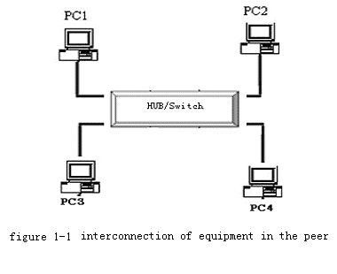
1.3 网络系统的类型
1. 对等网络系统（P2P）
对等网络的每个用户端既是一个节点，也有服务器的功能。

Slide 7
1.3 The type of network system
1 Peer to Peer（P2P）
all connected computers equal;
the same abilities to utilize resources available

Slide 8
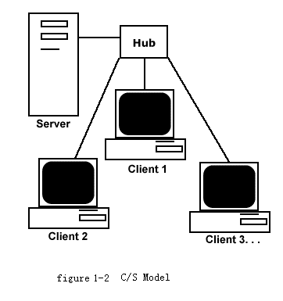
1.3 网络系统的类型
2.客户机/服务器（C/S）网络系统
在C/S模式中，客户方发出请求，网络通信系统将请求的内容传到服务器，服务器根据请求完成预定的操作，然后把结果送回客户。

Slide 9
1.3 The type of network system
2. Client／Server
Centralize functions and applications in one or more dedicated file servers.
The server is the center of the system allowing access to resources and instituting security.

Slide 10
1.3 网络系统的类型
3.云计算网络系统
共享基础设施
庞大的系统池
提供各种IT服务

Slide 11
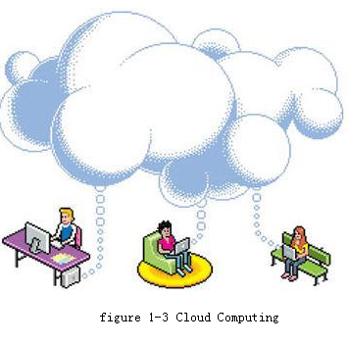
1.3 The type of network system
3. Cloud
shared infrastructure
huge pool of systems
provide various IT services

Slide 12
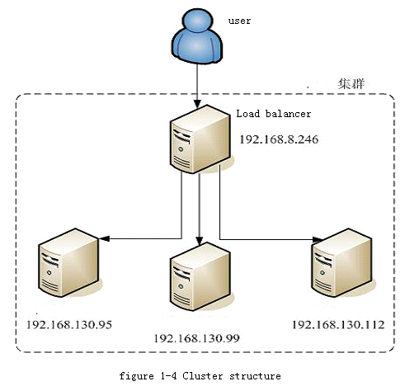
1.3 网络系统的类型
4.集群网络系统
集群（cluster）就是一组计算机，它们作为一个整体向用户提供一组网络资源。
单个的计算机系统就是集群的节点(node).。
集群系统的管理员可以随意增加和删改集群系统的节点。

Slide 13
1.3 The type of network system
4. Cluster
a group of computers as a whole to provide users with a set of network resources.
Single computer system is a cluster node (node).
the cluster system administrator can arbitrarily increase and deletion of nodes of the cluster system.

Slide 14
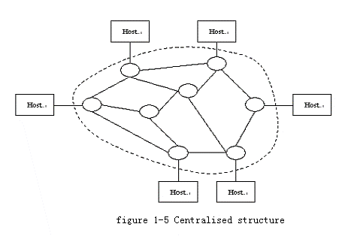
1.3 网络系统的类型
5.集中式网络系统
主要指IBM、HP等小型机以上档次的系统，一个主机带多个终端。
终端没有数据处理能力，运算全部在主机上进行。
现在的银行系统，大部分都是这种集中式的系统，此外，在大型企业、科研单位、军队、政府等也有分布。

Slide 15
1.3 The type of network system
5. Centralised
mainly referring to IBM, HP, the minicomputer above grade system, a host with multiple terminals.
The terminal data processing, computing all on the host.
Now the banking system, , large enterprises, research institutes, military, government

Slide 16
1.3 网络系统的类型
6.虚拟化网络系统
网络虚拟化是使用基于软件的抽象从物理网络元素中分离网络流量的一种方式。
网络虚拟化与其他形式的虚拟化有很多共同之处。

Slide 17
1.3 The type of network system
6. Virtualised
software-based separation of network traffic
a way to abstract from the physical network elements.
Network virtualization and other forms of virtualization have much in common.

Slide 18
1.4 不断变化的网络环境
The Changing Network Environment

Slide 19

1.4 不断变化的网络环境
1.网络趋势
主要趋势包括：
  自带设备 (BYOD)
  在线协作
  视频通信
  云计算
Notes:
1.4 – 不断变化的网络环境
1.4.1 – 网络趋势

Slide 20
1.4The Changing Network Environment
1.Network Trends
Top trends include:
  Bring Your Own Device (BYOD)
  Online Collaboration
  Video Communications
  Cloud Computing
Notes:
1.4 – The Changing Network Environment
1.4.1 – Network Trends

Slide 21

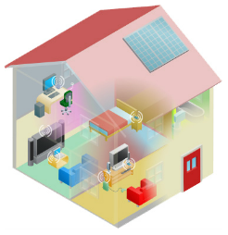
1.4 不断变化的网络环境
2.家庭网络技术
家庭中的技术趋势
  智能家庭
电力线网络
  使用现有电线连接设备
无线宽带
  无线互联网服务提供商 (WISP)
  使用蜂窝技术的无线宽带服务
Notes:
1.4 – 不断变化的网络环境
1.4.2 – 家庭网络技术

Slide 22
1.4The Changing Network Environment
2.Networking Technologies for the Home
Technology Trends in the Home
  Smart home
Powerline Networking
  Uses existing electrical wiring to connect devices
Wireless Broadband
  Wireless Internet Service Provider (WISP)
  Wireless Broadband Service using cellular technology
Notes:
1.4 – The Changing Network Environment
1.4.2 - Networking Technologies for the Home

Slide 23
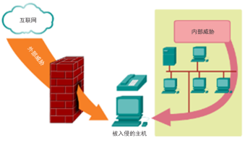
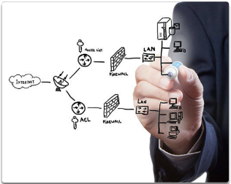
1.4不断变化的网络环境
3.网络安全
安全威胁
  病毒、蠕虫和特洛伊木马
  间谍软件和广告软件
  零日漏洞攻击，也称为零时攻击
  黑客攻击
  拒绝服务攻击
  数据拦截和窃取
  身份盗窃
安全解决方案
  防病毒和反间谍软件
  防火墙过滤
  专用防火墙系统
  访问控制列表 (ACL)
  入侵防御系统 (IPS)
  虚拟专用网络 (VPN)
Notes:
1.4 – 不断变化的网络环境
1.4.3 – 网络安全

Slide 24
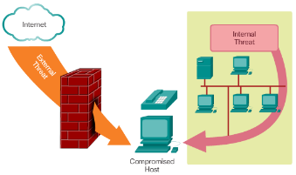
1.4The Changing Network Environment
3.Network Security
Security Threats
  Viruses, worms, and Trojan horses
  Spyware and adware
  Zero-day attacks, also called zero-hour attacks
  Hacker attacks
  Denial of service attacks
  Data interception and theft
  Identity theft
Security Solutions
  Antivirus and antispyware
  Firewall filtering
  Dedicated firewall systems
  Access control lists (ACL)
  Intrusion prevention systems (IPS)
  Virtual Private Networks (VPNs)
Notes:
1.4 – The Changing Network Environment
1.4.3 – Network Security

Slide 25
总结
Summary
理解不同网络系统：对等网络系统、客户/服务器等。
Understand different networking systems types : peer based, client-server, cloud, cluster, centralised, virtualised

